Slide 1
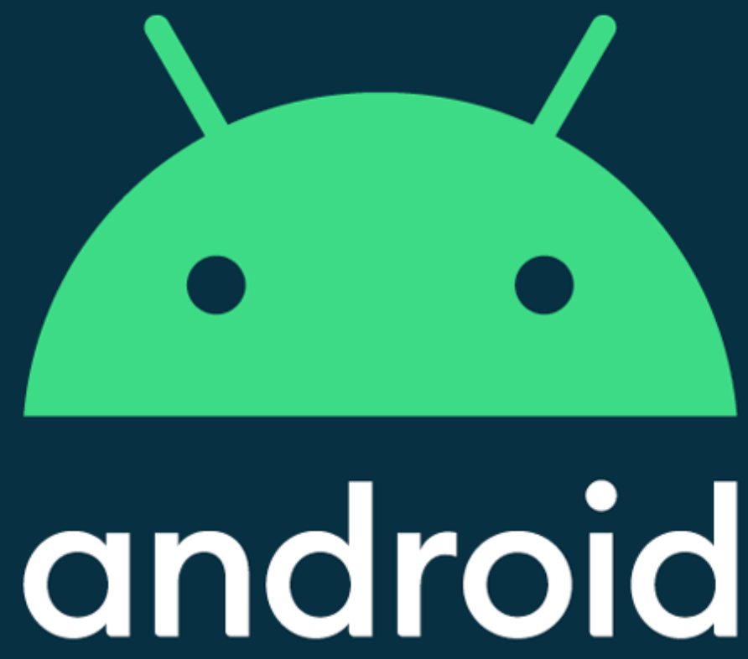

RETO 1
Domiciano RIncón
Ingeniería Telemática
Diseño de medios interactivos
Ingeniría de sistemas

Slide 2
Prototipo
En este enlace puede encontrar el prototipo del reto 1. Lo que se espera de la aplicación
https://www.figma.com/file/BRIByBwoCvkRiItBc8IlSa/Reto-1-212?node-id=0%3A1

Slide 3
Requerimientos
1. La UI y navegación de la aplicación está completamente implementada. Esto es, todos las actividades, fragmentos y listas se muestran adecuadamente según el diseño.
Implementa todas las actividades. 0.333 puntos
Implementa todos las fragmentos. 0.333 puntos
Implementa las listas. 0.333 puntos
2. La aplicación permite registrar los datos adecuadamente.
Si puede registrar los datos del negocio. 0.5 puntos
Si puede registrar los datos de los eventos. 0.5 puntos

Slide 4
Requerimientos
3. Los registros de eventos están bien geolocalizados y se pueden ver en el fragmento del mapa por medio de marcadores.
Si sólo se muestran en el mapa. 0.6 puntos
Si puedo delegar a Google Maps la obtener indicaciones. 0.4 puntos
4. La aplicación cuenta con persistencia simple (SharedPreferences)
Si almacena los datos del negocio. 0.5 puntos
Si almacena la lista de eventos. 0.5 puntos
5. Los registros de los negocios referencian una foto tomada con la cámara o con la galería.

Slide 5
Requerimientos
EXTRA
1. Es capaz de transferir las fotos seleccionadas en la galería al folder reservado para los datos de la aplicación. Esto para evitar que se guarden referencias rotas. Por ejemplo si selecciono una imagen de la galería para el negocio y posteriormente elimino la fotografía de la galería, el registro queda referenciando una foto inexistente.
0.5 puntos
2. Los ítems del RecyclerView de eventos muestra la distancia en metros en tiempo real a cada uno de los eventos listados. Esto es, según mi ubicación, los ítems me mostrarán a cuántos metros estoy de ellos y si me muevo, todos los ítems se actualizan dinámicamente en el dato de la distancia
0.5 puntos

